Slide 1
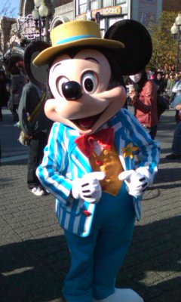
ディズニープロジェクトチーム
中間発表
蓬田・北辻・和田・井上・鳥居

Slide 2
文献調査
時系列で表を作成
ＴＤＬ
に着目

Slide 3
なぜなら・・・
ＴＤＬ
フィールド・ワークがしやすい
文献が多い
ＴＤＬを基盤にしている日本の会社が多い

Slide 4
切り口は無限大！
教育
経営
・徹底したマニュアル
・細部へのこだわり
・「プロ」意識の向上
・メディアの使い方
・モチベーションの維持
・オンリーワン戦略
ＴＤＬ
消費者心理
対比分析
・写真の購入心理
・ディズニーワールド
・トイレに名前を
・ＵＳＪ
・お土産は思い出
・サンリオ・ピューロランド

Slide 5
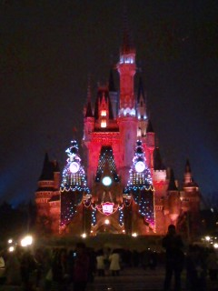
スケジュール
6月
各自、将来の夢を設定
7月
フィールドワーク・予定
・
・
・
・
・
・
・
未定
３月
最終レポートを作成

Slide 6
文献調査
ディズニーランドの経済学
ウォルト・ディズニーの成功のルール
ＴＤＬ大成功の秘密
ディズニーランド日本上陸記
ディズニーとライバルたち
アメリカのカートゥーン・メディア史
ディズニーランド 深層心理研究

Slide 7
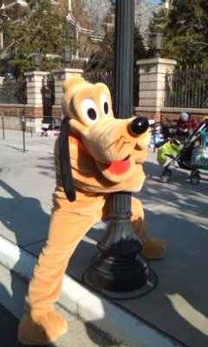
ご清聴有難うございました。

